Slide 1
স্বাগতম

Slide 2
শিক্ষক পরিচিতি
নাম –শামীমা নাসরিন
পদবী- সহকারী শিক্ষক
মাহমুদপুর দাখিল মাদ্রাসা
ভালুকা

Slide 3
পাঠ পরিচিতি
বিষয়ঃ তথ্য ও যোগাযোগ প্রযুক্তি
শ্রেণিঃ নবম ও দশম
অধ্যায়ঃ প্রথম
পাঠঃ তথ্য ও যোগাযোগ প্রযুক্তি ও আমাদের বাংলাদেশ
সময়ঃ ৫০ মিনিট

Slide 4
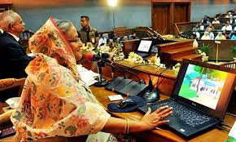
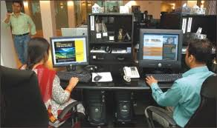
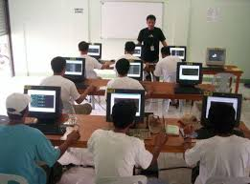
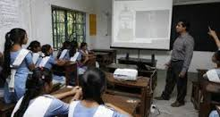
এসো নিচে আমরা কিছু ছবি দেখি

Slide 5
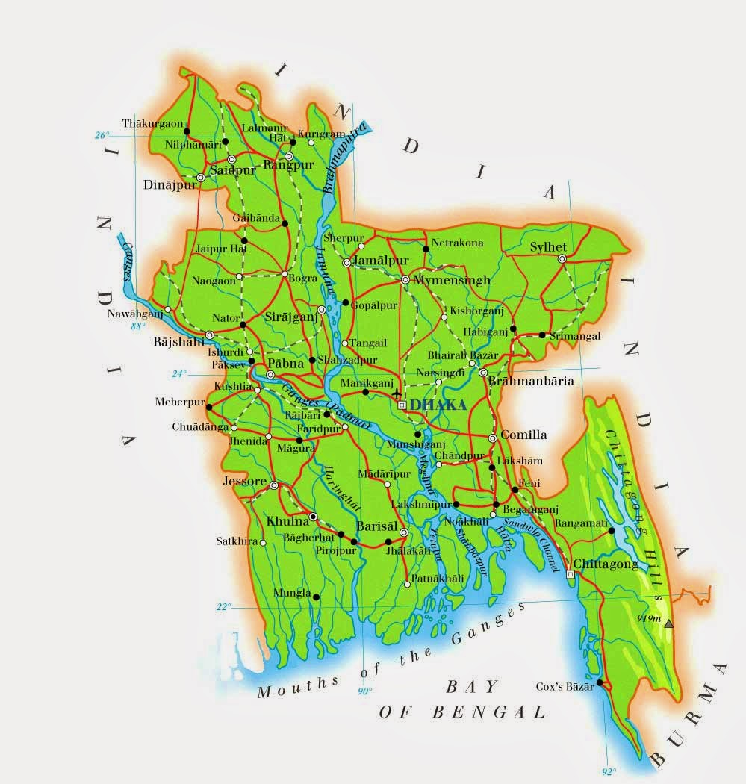
তথ্য ও যোগাযোগ প্রযুক্তি ও আমাদের বাংলাদেশ

Slide 6
শিখনফল
তথ্য ও যোগাযোগ প্রযুক্তির গুরুত্ব ব্যাখ্যা করতে পারব ।
ডিজিটাল বাংলাদেশ বলতে কি বুঝ ?
তথ্য ও যোগাযোগ প্রযুক্তির সংশ্লিষ্ট ব্যক্তিবর্গের অবদান
বর্ননা করতে পারব ?
বাংলাদেশে ই-সার্ভিসের গুরুত্ব ব্যাখ্যা করতে পারব।
ডিজিটাল বাংলাদেশের কর্মক্ষেত্র কি কি ।

Slide 7
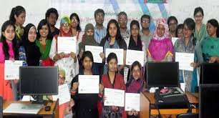
তোমরা সবাই মিলে নিচের ভিডিওটি মনযোগ সহকারে দেখ এবং পর্যবেক্ষণ করে বল ।
উপরের ভিডিওটির মাধ্যমে কী বুঝতে পারছ

Slide 8
তথ্য ও যোগাযোগ প্রযুক্তির গুরুত্ব?
র্তমান যুগ তথ্য প্রযুক্তির যুগ। আধুনিক সভ্যতার ক্রমবিকাশে তথ্য প্রযুক্তির অবদান অপরিসীম । তথ্য প্রযুক্তি ছাড়া আজকাল বাংলাদেশসহ সারা বিশ্বের সকল কর্মকান্ড অচল । তথ্য প্রযুক্তির ব্যাপক ব্যবহার মানুষের জ্ঞান অর্জনের পথকে অনেক সহজ করে দিয়েছে । তাই তথ্য ও যোগাযোগ প্রযুক্তির গুরুত্ব অপরিসীম ।

Slide 9
ডিজিটাল বাংলাদেশ কী?
ডিজিটাল বাংলাদেশ বলতে আসলে তথ্য ও যোগাযোগ প্রযুক্তি ব্যবহার করে গড়ে তোলা একটি আধুনিক বাংলাদেশকে বোঝানো হয়েছে

Slide 10
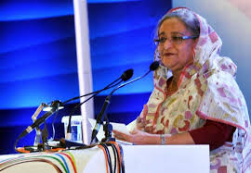
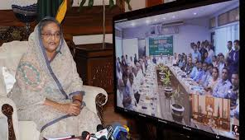
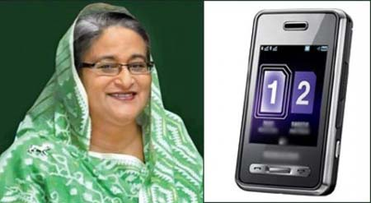
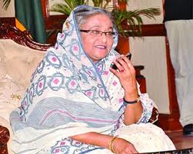
ডিজিটাল বাংলাদেশের রূপকার কে ?
ডিজিটাল বাংলাদেশের রূপকার প্রধানমন্ত্রী শেখ হাসিনা

Slide 11
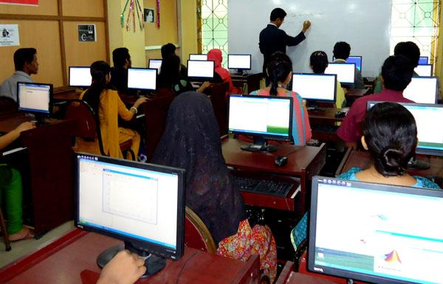
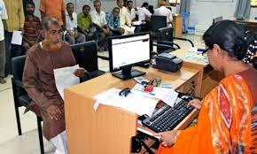
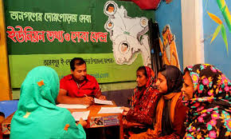
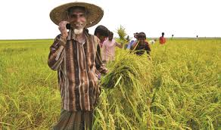
ডিজিটাল বাংলাদেশ বাস্তবায়নে সুনিদির্ষ্ট চারটি বিষয়?
মানবসম্পদ উন্নয়ন
জনগণের সম্পৃক্ততা
সিভিল সার্ভিস
দৈনন্দিন জীবনে তথ্য প্রযুক্তি

Slide 12
একক কাজ
ডিজিটাল বাংলাদেশের রূপকার কে ?
ডিজিটাল বাংলাদেশ বলতে কি বুঝ ?

Slide 13
মুল্যায়ন
ডিজিটাল বাংলাদেশ গঠনে ই - সার্ভিসের ভূমিকা লিখ ?
ডিজিটাল বাংলাদেশের কর্মক্ষেত্র্র কি কি ?
ইলেকট্রনিক পদ্ধতিতে সেবা প্রদানের ক্ষেত্রে ই- লানিং বা ই-সেবা
ই –গর্ভন্যান্স ও ই – কমার্সের ভুমিকা লিখ ?

Slide 14
বাড়ির কাজ
বাংলাদেশের বেকার সমস্যা দুর করতে তথ্য ও যোগাযোগ প্রযুক্তি কী কী সম্ভাবনা সৃষ্টি করছে - বনর্না কর ।

Slide 15
ধন্যবাদ

